Slide 1
Ⅱ-7 カプノメータ

Slide 2
▶目的
▶気をつけること
・呼気二酸化炭素分圧を
測定し，肺による換気
の状態を評価する
・呼気終末二酸化炭素分
圧を測定し，動脈血二
酸化炭素分圧の指標と
する
・人工呼吸器装着患者の
トラブルや呼吸回路の
外れなどを早期発見す
る
・センサ装着による死腔
の増加に注意する
・呼吸回路の接続不良や
汚れ，分泌物の貯留が
ないかチェックする
・回路リークがないか
チェックする
🄫医学書院2021 無断複製禁止

Slide 3
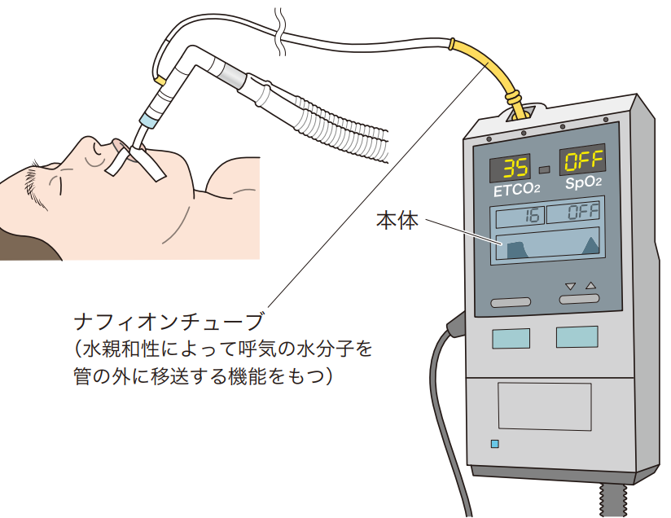
メカニズム
・カプノメータは，呼気中に
含まれる二酸化炭素の濃度
(分圧)を非侵襲的に測定す
る装置
・二酸化炭素が4.3μmの赤外
光をよく吸収する性質を利
用し，呼気に赤外光を当て
て受光部での光の強さをセ
ンサで探知し，二酸化炭素
の濃度を測定する
🄫医学書院2021 無断複製禁止

Slide 4
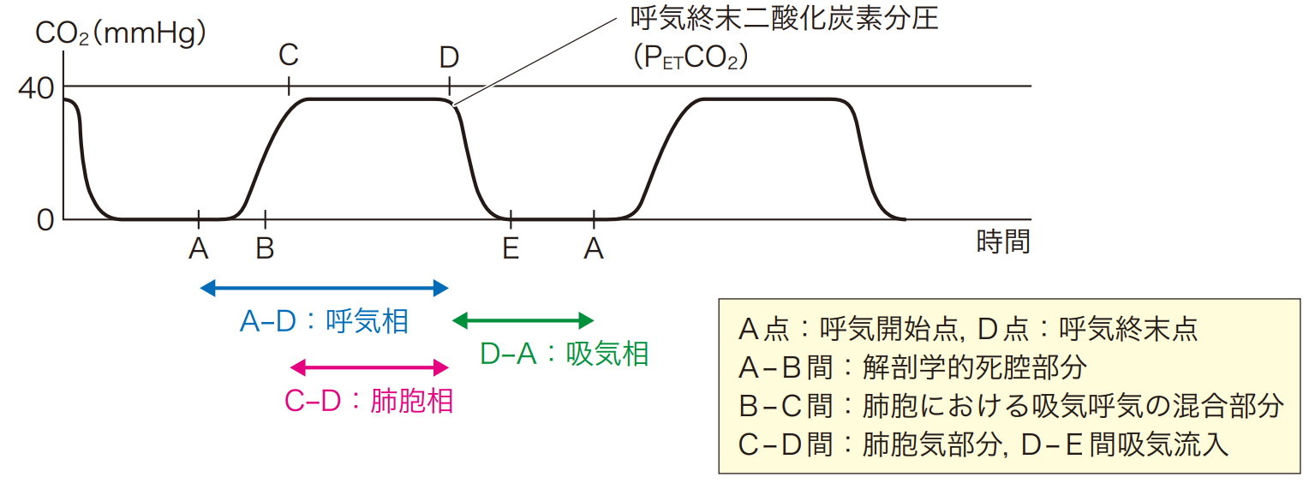
カプノグラム
・カプノメータに表示された二酸化炭素分圧の波形をカプノグラムと呼ぶ
・最も二酸化炭素分圧が高値となる呼気終末二酸化炭素分圧は，血液とガス交換が十分に行われ平
衡状態に達した値であるため，肺静脈血（動脈血）二酸化炭素分圧とほぼ等しくなる
🄫医学書院2021 無断複製禁止

Slide 5
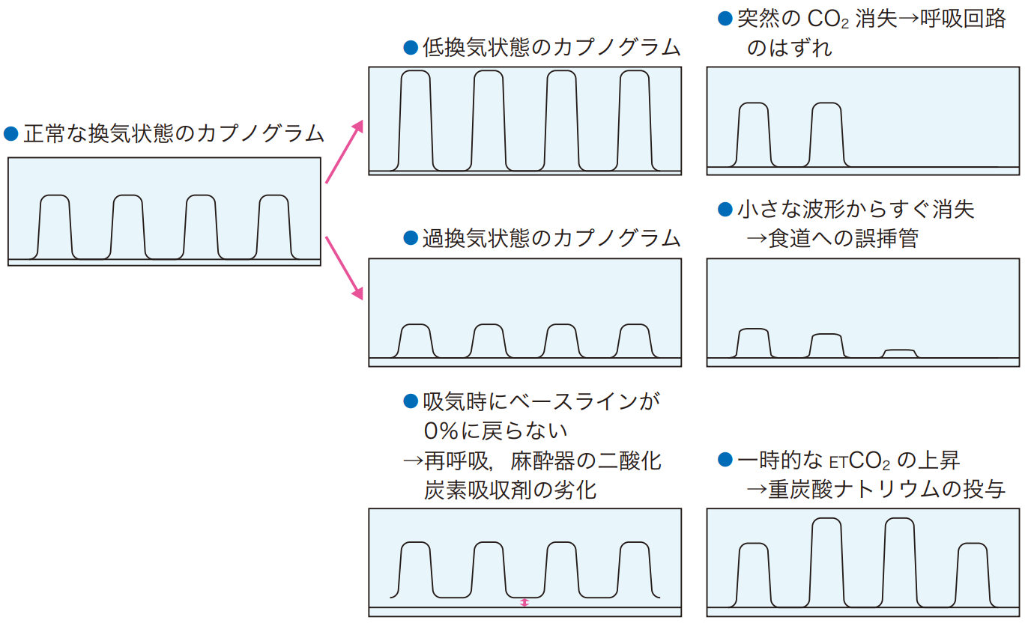
代表的なカプノグラム
・カプノグラムの波形から患者のさまざまな状態や，トラブルなどを発見することができる
🄫医学書院2021 無断複製禁止

Slide 6
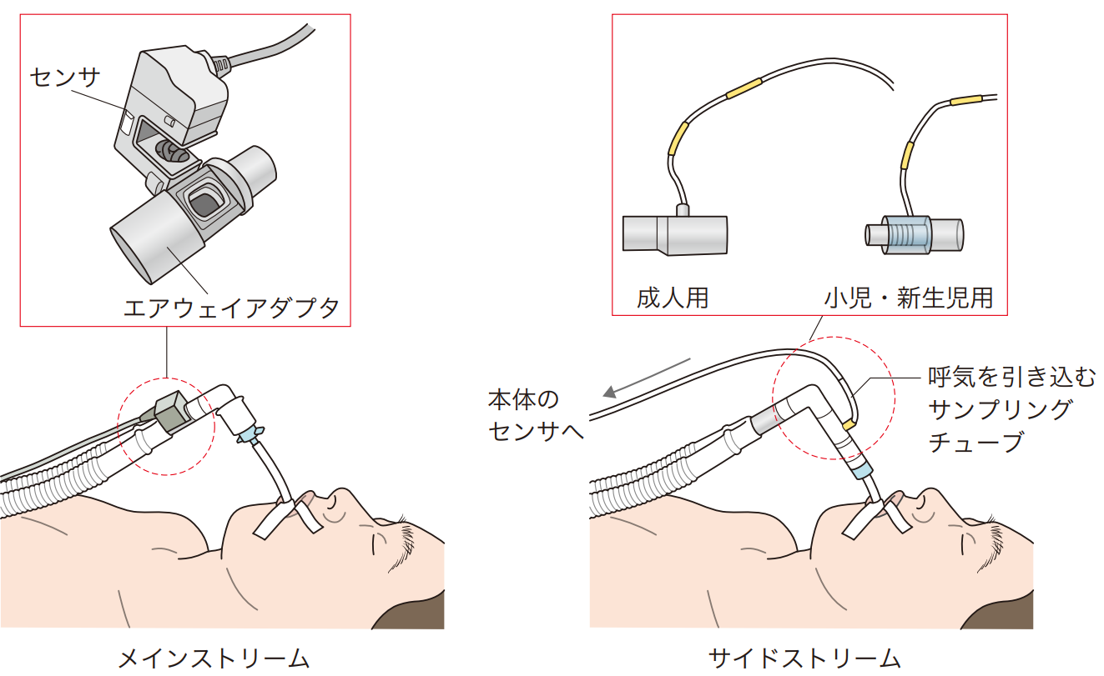
測定方式
・センサを直接呼吸回路内に組み込むメインストリーム方式と，呼気の一部をサンプリング
して測定するサイドストリーム方式がある
🄫医学書院2021 無断複製禁止

Slide 7
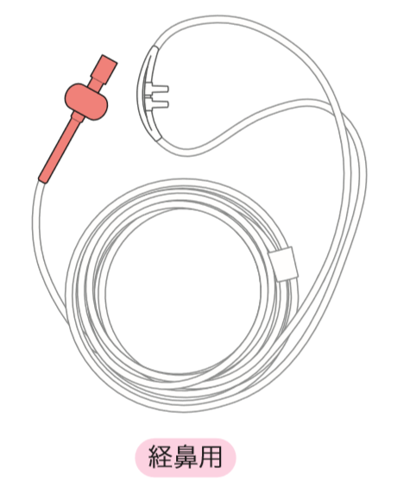
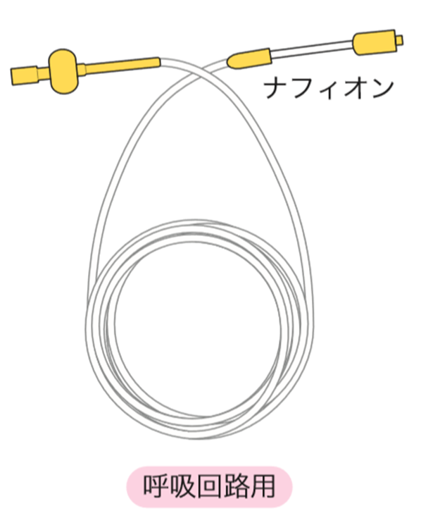
サイドストリーム方式のサンプリングチューブ
・サンプリングチューブには，直接患者の鼻に装着する経鼻用や，呼吸回路に直接接続する
呼吸回路用などがある
・呼気中の水蒸気が結露して装置が故障するのを防ぐため，ナフィオンと呼ばれる除湿機能
をもったチューブもある
🄫医学書院2021 無断複製禁止

Slide 8
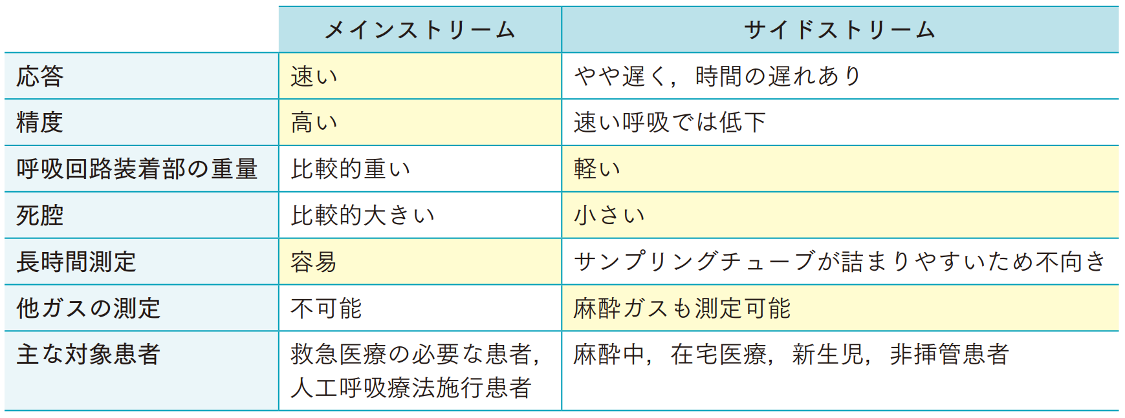
メインストリーム方式とサイドストリーム方式の比較
🄫医学書院2021 無断複製禁止

Slide 9
トラブル対応
🄫医学書院2021 無断複製禁止

